Slide 1

ScrewMasters
Členové týmu:
Adam Polívka
Bc. Marek Auer
Lukáš Velek
Pavel Plíhal
Tomáš Kliner
Věra Formánková

Slide 2



Implementační platformy
Webová aplikace pro časopis TechMind
Backend:
PHP
SQL
Frontend:
HTML
CSS
JavaScript

Slide 3




Aktuálně
Máme hotovo:
Prototyp UI
Story map a plán - Scrumdesk
Bussines model
Datový objektový model
Definition of ready a definition of done

Slide 4
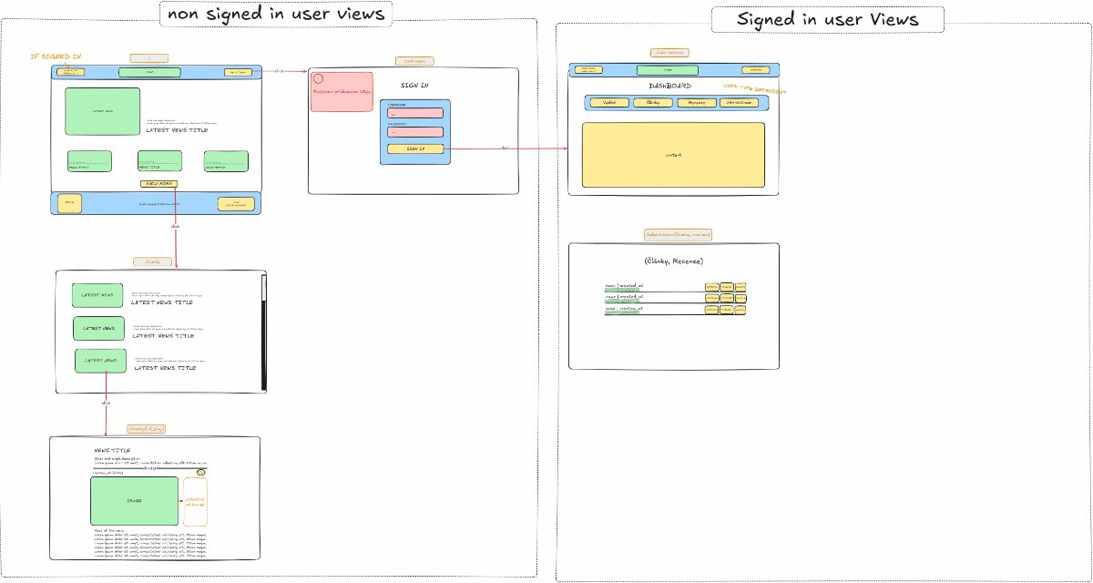
Prototyp UI

Slide 5
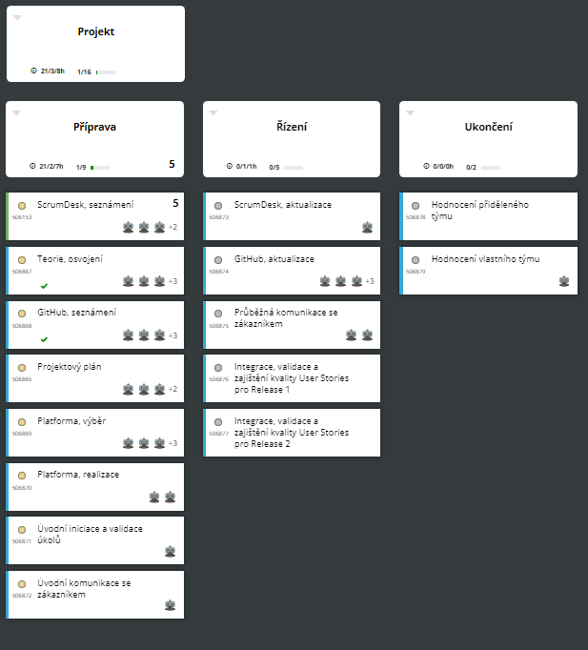
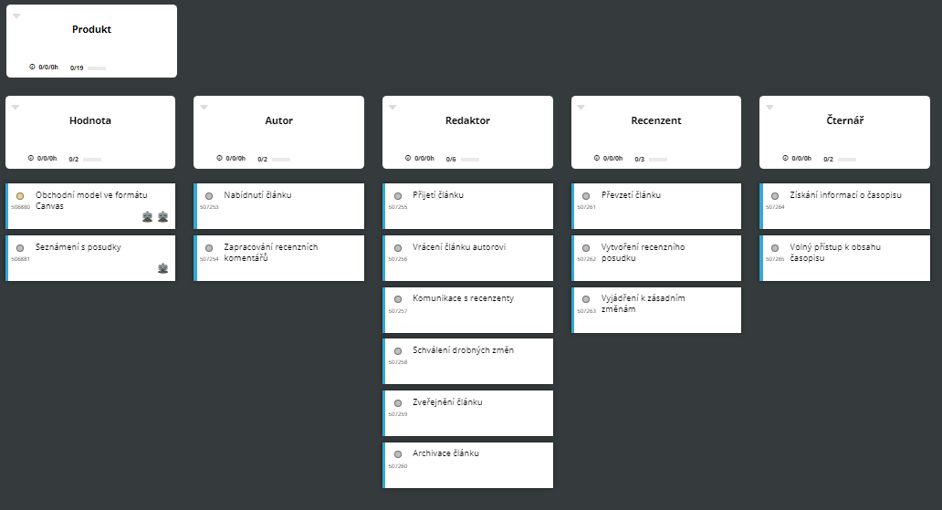
Story map a plán Scrumdesk

Slide 6
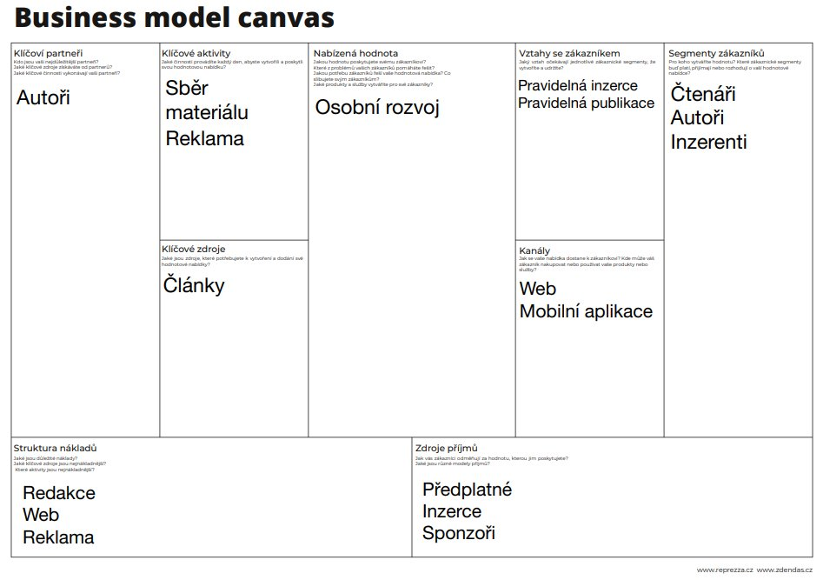
Bussines model

Slide 7
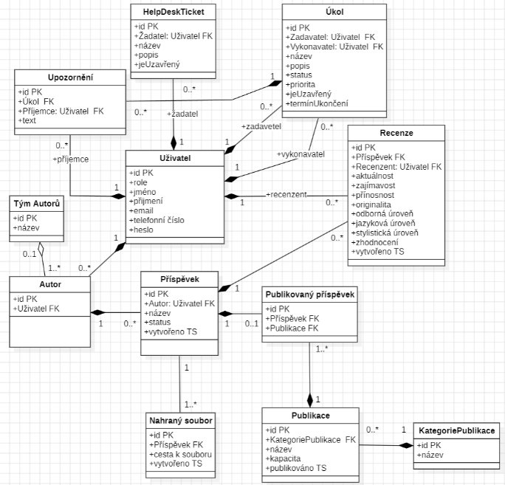
Datový model

Slide 8
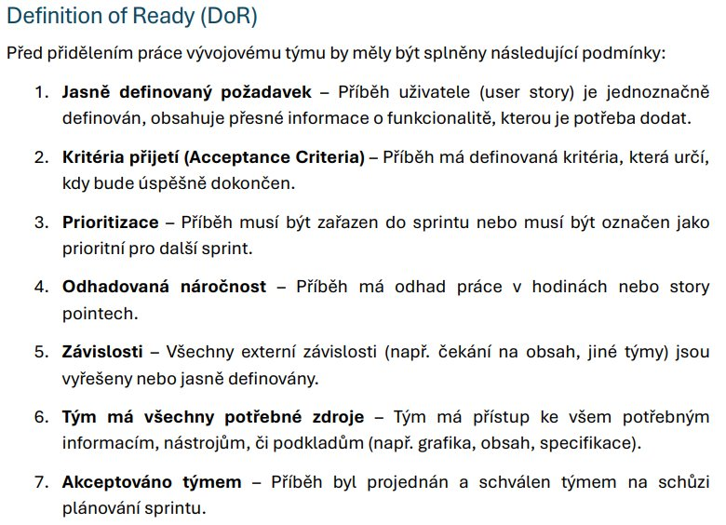
Definition of ready

Slide 9
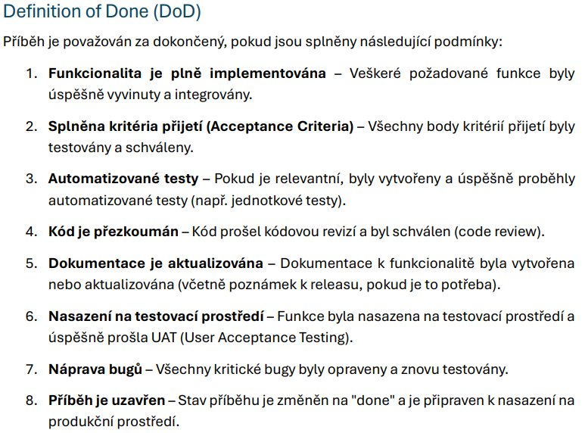
Definition of done

Slide 10
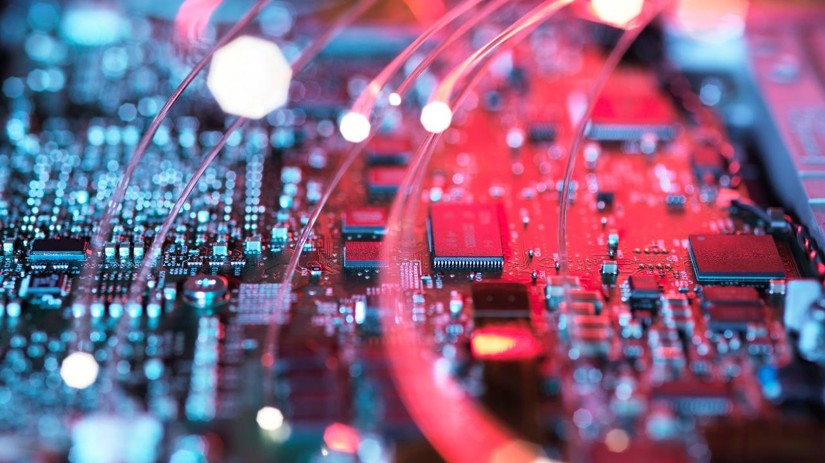


Poznatky
Práce s týmovými nástroji:
MS Teams
Github
ScrumDesk
Týmová spolupráce:
Dobrá komunikace
Rozdělení rolí
Podpora mezi členů týmu
Efektivita týmu
Týmová rozhodnutí

Slide 11



Retrospektiva
S čím jsme spokojeni:
❑Komunikace v týmu
❑Práce s nástroji
❑Týmová spolupráce
❑Splnění cílů
Co chceme zlepšit:
❑Plánovánísprint
❑Lepší organizace úkolů
❑Vyváženost práce
❑Časové rozložení

